Slide 1
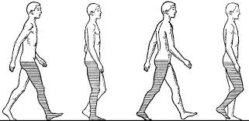
NASTAVNI PREDMET-KINEZIOLOGIJA 2
XIII PREDAVANJE
*Analiza kretanja tela, hod i faze hoda, analiza sile i opterećenja pri hodu, analiza pokreta u zglobovima pri hodu, analiza mišićne aktivnosti pri hodu
Prof dr Milorad Jerkan

Slide 2
Definicija hoda
Hod je vid kretanja tela kao celine.
Čine ga ciklusi pokreta koji se naizmenično smenjuju i omogućavaju premeštanje tela sa jednog na drugo mesto.
Hod je ritmično kretanje pri čemu je jedna noga na zemlji i ona čini oslonac (u fazi je oslnoca), a druga noga se podiže i kreće unapred (mahova faza – faza pokreta).
Svaka noga prolazi kroz obe faze

Slide 3
Ciklus hoda može se podeliti na dve faze: faza oslonca i faza njihanja
Svaka faza ima i podfaze

Slide 4
Ciklus hoda – period između dva uspostavljanja kontakta pete sa podlogom iste noge
l FAZA OSLONCA – kontakt stopala sa podlogom, 60% ciklusa hoda
FAZA NJIHANJA – odsustvo kontakta stopala sa podlogom, 40% ciklusac hoda
Noseća noga- ona koja nosi težinu tela
Klateća noga- ona koja se kao klatno prebacuje napred.

Slide 5
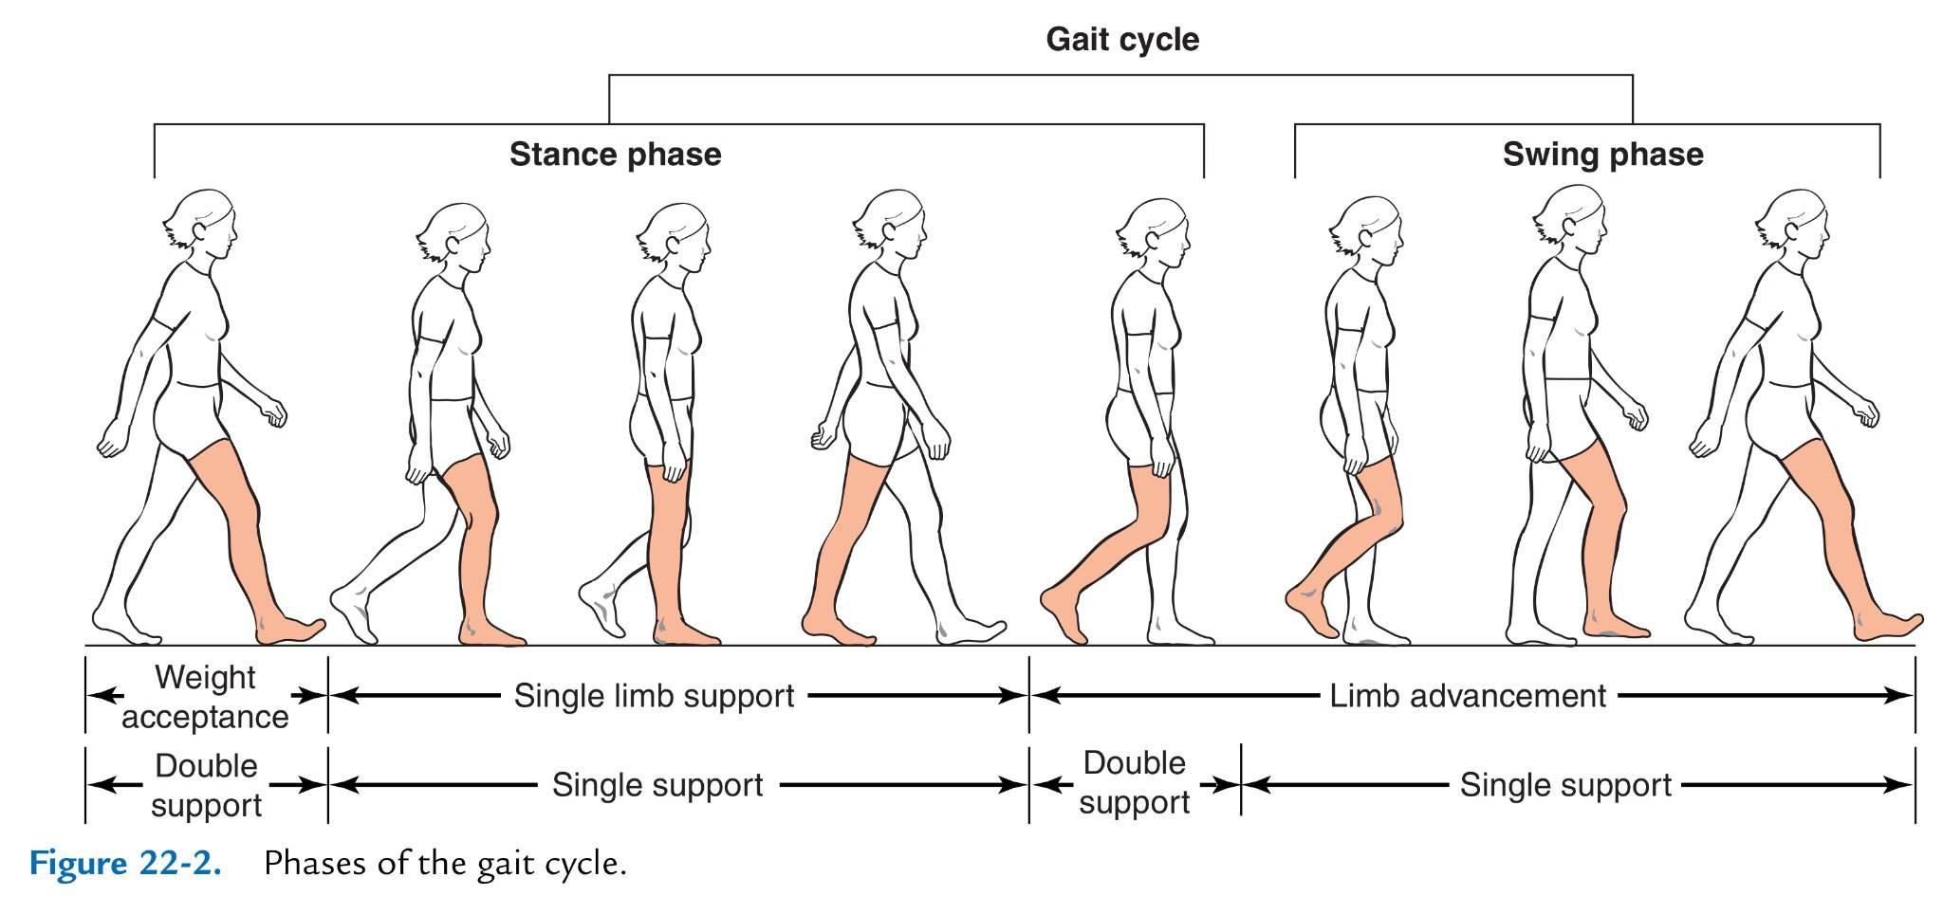

Slide 6
Faza oslonca
60% od ukupnog trajanja
Faza održavanja počinje kada peta stigne do poda (inicijalni kontakt). Pri tome telo ide napred, površina oslnoca se povećava, težina se prenosi na oslanjajuću nogu, težište se premešta napred.
- Kada gravitaciona linija bude tačno iznad skočnog zgloba, završava se ova faza
2. Propulziona faza ( odvajajući period)
- Težište tela se i dalje kreće napred i prelazi van granica oslonca (stopala). Izgubila bi se ravnoteža da drugo noga tada ne dopre do podloge

Slide 7
Mahajuća faza – počinje kada se noga odvoji od podloge i kreće napred, ponovo dospeva do podloge kada i prelazi u oslanjajuću fazu.

Slide 8
Gravitaciona linija
Gravitaciona linija pri pojedinim fazama hoda prolazi medijalno od tačke oslonca trupa u nivou zgloba kuka oslanjajuće noge.
Kao rezultat delovanja rotacionih efekata gravitacione sile, karlica teži da se oko glave femura savije na suprotnu stranu.
Do toga ne dolazi zbog dejstva mišića abduktora kuka oslanjajuće noge. Oni zadržavaju karlicu u horizontalnom položaju.

Slide 9
Uravnoteženje tela pri hodu
Da bi došlo do uravnotežavanja tela pri hodu potrebno je da mišići abduktori razviju silu koja je 3 puta veća od težine tela.
To je zbog toga što karlica i butna kost čine 2 kraka, a krak karlice je 3x kraći.
Duži krak, femur, u tom položaju nosi veću težinu.
Kod različitih anomalija koje povećavaju ugao izmedju vrata i dijafize femura (coxa valga) ili smanjuju dužinu vrata femura – znači poremećenih odnosa u nivou zgloba kuka – opterećenje glave butne kosti uvećava se još više. Zato dolazi do degenerativnih promena na zglobu

Slide 10
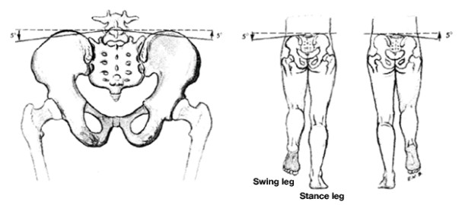
Naginjanje karlice u stranu pri hodu

Slide 11
Faza oslonca deli se na A)fazu održavanja i B)propulzionu fazu
A) Faza održavanja
a) inicijalni kontakt – kada peta dodirne podlogu
b) drugi deo faze održavanja plantarna strana dodiruje podlogu
B) Propulziona faza
a) prvi deo propulzione faze – naziva se srednji deo faze oslonca.
b) terminalni deo propulzione faze
c) premahajući deo propulzione faze
Inicijalni kontakt
Celo stopalo na podlozi
Težina tela na oslanjajućuoj nozi
Odizanje pete
Odizanje prstiju

Slide 12
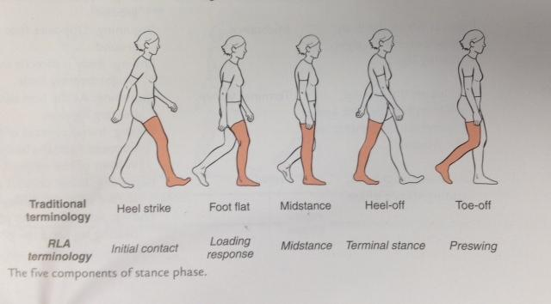
Faza oslonca: 1.Inicijalni kontakt 2.Celo stopalo na podlozi 3.Težina tela na oslanjajućuoj nozi 4.Odizanje pete 5.Odizanje prstiju

Slide 13
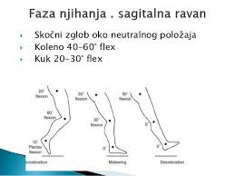
Faza pokreta (faza njihanja, mahova faza)
A)Inicijalna faza – od momenta kada prsti noseće noge napuste podlogu do tačke kada je noga najviše podignuta od podloge.
B) faza srednjeg mahanja
C) terminalno mahanje silazna faza – noga se spušta i priprema za oslonac petom

Slide 14
Analiza pokreta pri hodu
Hod se ostvaruje kroz pokrete segmenata donjih ekstremiteta a pomoćnu ulogu imaju:
Pokreti karlice, kičmenog stuba i gornjih ekstremiteta
U zglobu kuka pri hodu, odvijaju se pokreti fleksije, ekstenzije, rotacije, abdukcije i adukcije.
U kičmenom stubu: lateralna fleksija i rotacija
Leva ruka se podiže napred sa podizanjem desne noge i obrnuto. Svrha ovih pokreta je uravnoteženje pokreta karlice.

Slide 15
Najvažniji pokreti pri hodu
Rotacija karlice
Prednje i zadnje naginjanje karlice
Lateralno naginjanje karlice
Pokreti kuka
Pokreti kolena
Pokreti stopala
Centar gravitacije se pomera sa svakim pokretom pri hodu

Slide 16
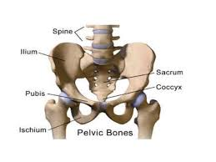
Karlica
Tokom hoda karlica se pokreće u sve tri ravni:
Naginjanje napred
Naklon u stranu i
Rotacija
Tokom faze oslonca, primarna uloga muskulature kuka je u stabilizaciji trupa, a tokom faze pokreta, uloga je u kontroli ekstremiteta

Slide 17
Šema hoda
Pri započinjanju iskoraka aktivnošću fleksora kuka prisutna je abdukcija i spoljna rotacija u zglobu kuka.
Pri inicijalnom kontaktu dolazi do adukcije i unutrašnje rotacije u kuku koji traju za vreme opterećenja.
Adukcija je rezultat spuštanja karlice sa strane suprotno osloncu

Slide 18
Faza pokreta
Kuk je u fleksiji od 15˚ na početku ove faze do 25 ˚stepeni na kraju.
Koleni zglob je u fleksiji od 60˚ na početku ove faze do 0˚ na kraju.
Stopalo je u plantarnoj fleksiji od 10˚ do 0˚

Slide 19
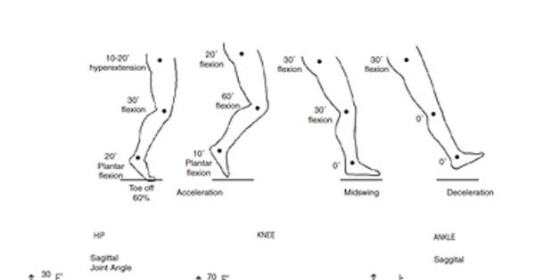

Slide 20
Faza oslonca
Kuk: od fleksije od 25˚do 20 ˚ekstenzije (mišići fleksori, ekstenzori i mišići abduktori koji sprečavaju naginjanje karlice na suprotnu stranu noge koja je u vazduhu)
Koleno: od pune ekstenzije do 40˚ fleksije (mišići ekstenzori i fleksori potkolenice)
Stopalo: od 15˚ dorzalne fleksije do 20˚ plantarne fleksije

Slide 22
Analiza prostornih parametara hoda
Širina koraka: udaljenost između dva stopala (8-12cm)
Dužina koraka: udaljenost od inicijalnog kontakta jedne noge do inicijalnog kontakta druge noge.
Dužina dvokoraka: udaljenost od inicijalnog kontakta jedne noge do ponovnog inicijalnog kontakta iste noge (1.4-1.7m)

Slide 23
Analiza vremenskih parametara hoda
Vreme koraka je vreme mereno od od inicijalnog kontakta jedne noge do inicijalnog kontakta druge noge.
Vreme dvokoraka je vreme mereno od od inicijalnog kontakta jedne noge do narednog inicijalnog kontakta iste noge.
Brzina hoda - prosečno je 1-1.8m/s

Slide 24
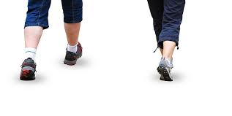
Brzina hoda
Spori hod: 70 koraka u minuti
Srednje brzi hod: 70-90 koraka u minuti
Brzi hod: oko 120 koraka u minuti

Slide 25
Analiza hoda obuhvata i sledeće parametre
Merenje kretanja tela u prostoru (kinematika) – analiza vremenskih i prostornih parametara i analiza pokreta pri hodu.
Merenje snage pri izvođenju pokreta (kinetika) – snimanje kinetičkih parametara pomoću platforme za merenje sila reakcije podloge. Meri se pritiska prilikom kontakta ispitanika stopalom na platformu
Elektromiografska analiza: Aparat detektuje elektromiografske signale koji potiču sa mišića.

Slide 26
Analiza hoda
Elektromiografija snimana istovremeno sa kinematikom hoda pokazuje aktivnost pojedinih mišića prilikom ciklusa koraka. Daje nam podatke o redosledu, međusobnoj povezanosti, intenzitetu i trajanju aktivnosti pojedinih mišića prilikom hoda.
Indirektnom kalorimetrijom se analizira potrošnja kiseonika te se dobijaju i podaci o energetskim potrebama pri hodu. To je značajno naročito pri hodu sa protezama i ortozama.

Slide 27
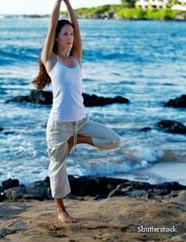
HVALA NA PAŽNJI

